Slide 1

GRP – Módulo Compras Sistema de Gestão de Recursos Públicos do Acre

Slide 2
Conteúdo
Histórico
Catálogo de Materiais e Serviços
Cadastro de Fornecedor
Compras Implantação

Slide 3
Histórico
Fluxo dos órgãos Pilotos (2008):
  FUNTAC;
  SESACRE;
  SEE;
  SESP/PC.

Slide 4
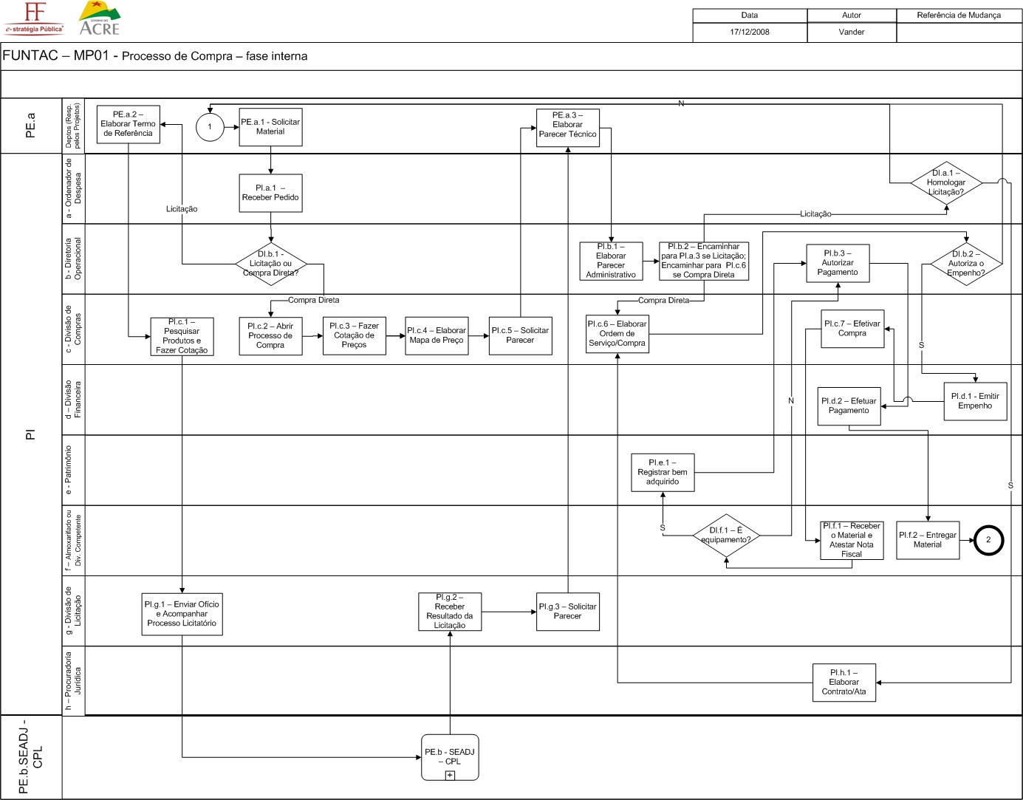
FUNTAC

Slide 5
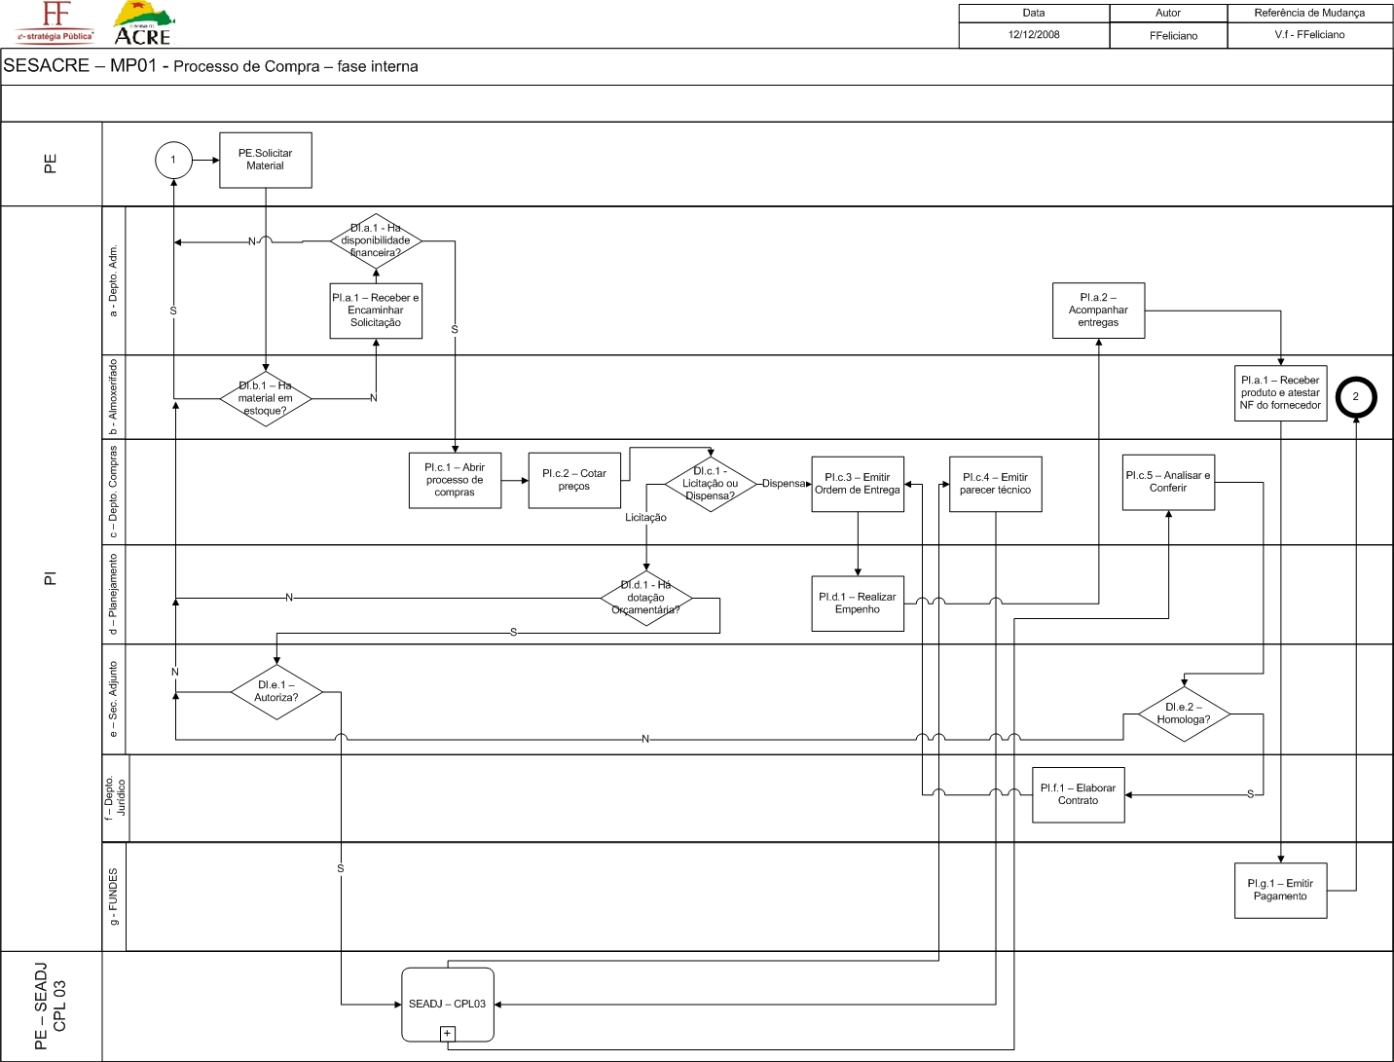
SESACRE

Slide 6
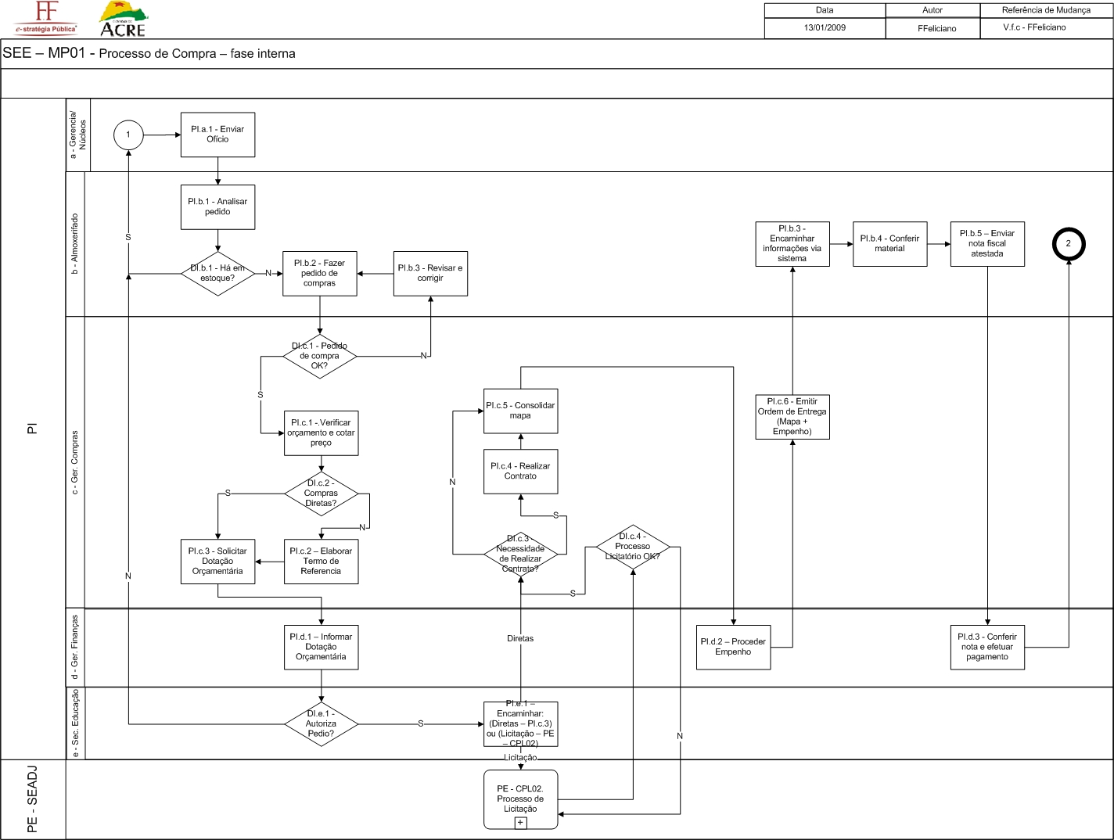
SEE

Slide 7
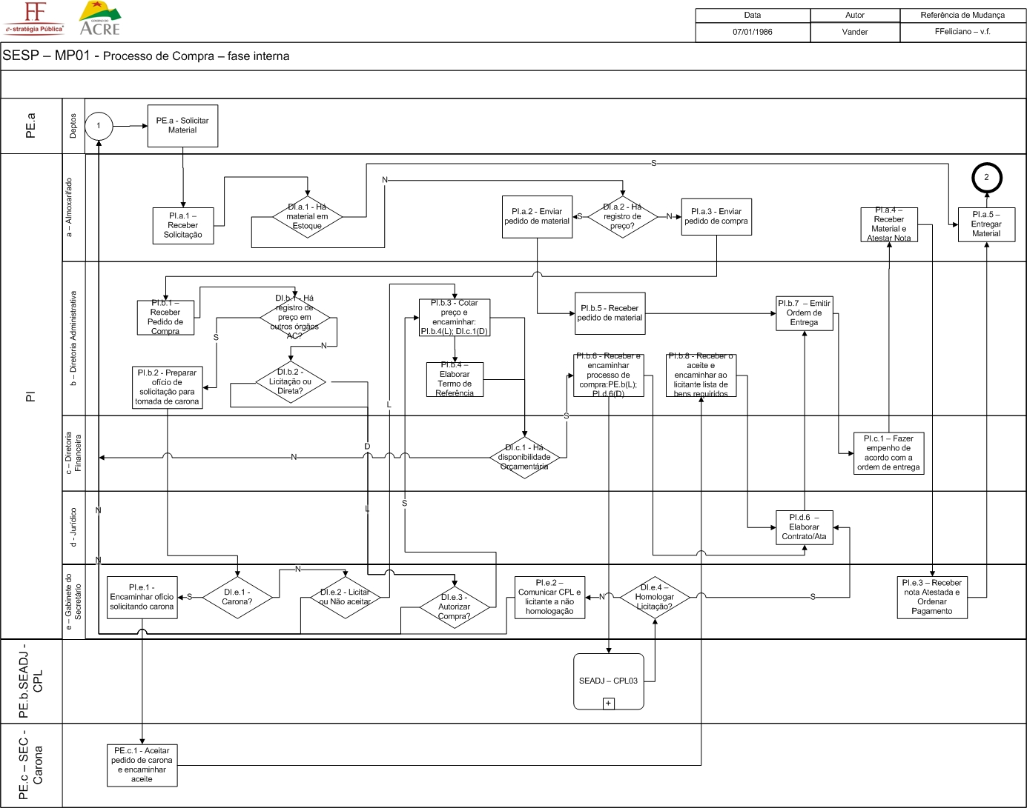
SESP/PC

Slide 8
Workshop (Março 2009)
Integração dos Fluxo de Compras;
Criação de um Fluxo único para compras Eletrônicas;

Slide 9
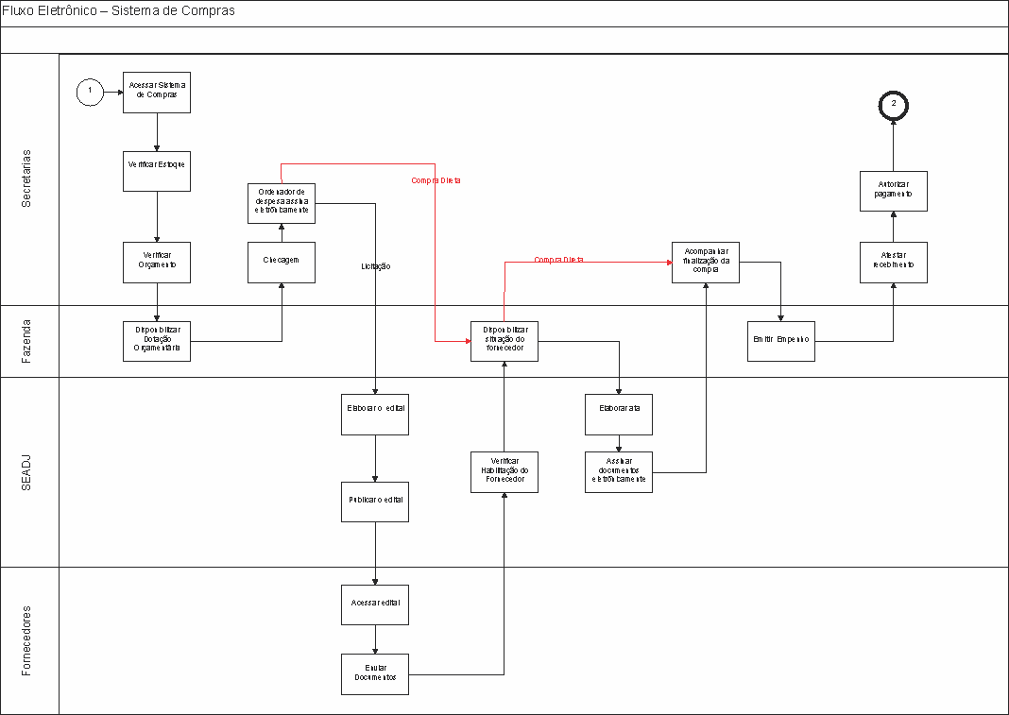
Fluxo Único

Slide 10
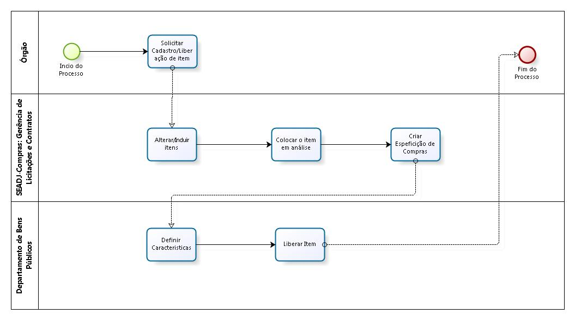
Catálogo de Materiais e Serviços

Slide 11
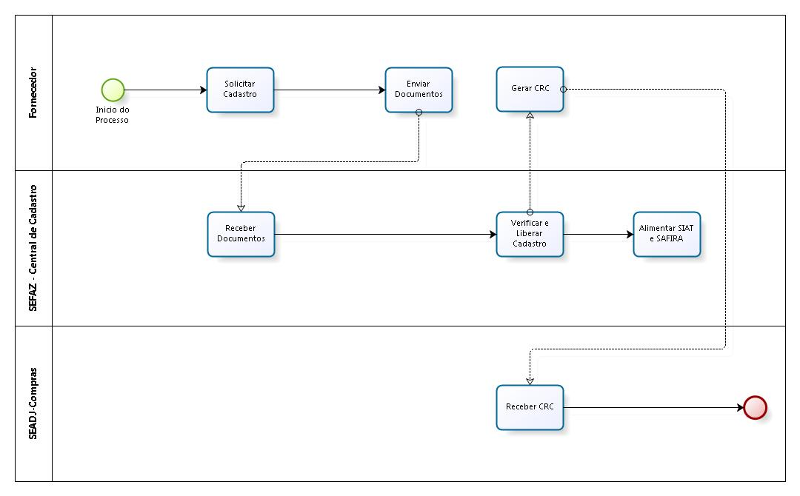
Cadastro de Fornecedores

Slide 12
Compras Implantação
Fluxo de Aquisições GRP
  Fase Interna;
  Fase Externa (CPL e/ou PGE);
Tipos de Aquisições
  Compra Direta (Dispensa);
  Licitação;
  Inexigibilidade;

Slide 13
Fase Interna
Pedido;
Estimativa;
1ª Autorização (Ordenador de Despesas);
Processo;
Disponibilidade Orçamentos (Reserva Orçamentária);
2ª Autorização (Ordenador de Despesas);
Análise Jurídica do Processo*;
Cadastrar tipo de aquisição (Modalidades)**;
[. . .]
Seguir o próximo slide com a tabela “Tipos de Aquisição” >>>

Slide 14
Tipos de Aquisição
Modalidade/ Ordem | Dispensa (Compra Direta) | Licitação (convite, tomada, concorrência) | Licitações (pregão presencial) | Inexigibilidade
1 | Análise jurídica do processo* | Análise jurídica do processo* | Análise jurídica do processo* | Análise jurídica do processo*
2 | Cadastrar tipo de aquisição** | Cadastrar tipo de aquisição** | Cadastrar tipo de aquisição** | Cadastrar tipo de aquisição**
3 | Habilitação | Autorização da modalidade | Autorização da modalidade | Análise Jurídica (Órgão resp.)
4 | Proposta | Publicação | Publicação | Empenho/Contr.
5 | Deliberação | Habilitação | Execução do Pregão-Lances
6 | Empenho/Contr. | Proposta | Execução do Pregão – Valor dos Itens
7 |  | Deliberação | Empenho/Contr.
8 |  | Empenho/Contr.

Slide 15
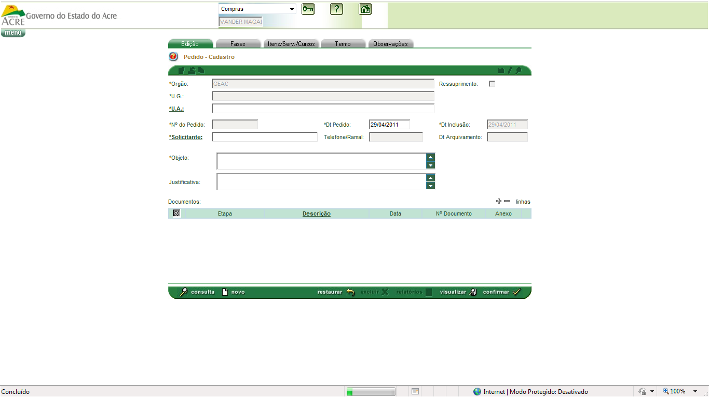
Pedido

Slide 16
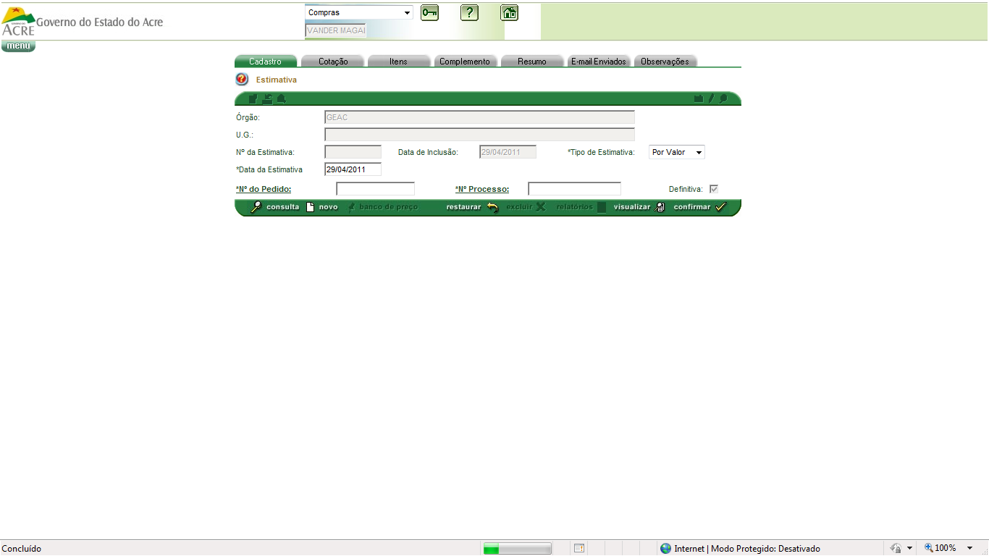
Estimativa (Cotação de Preço)

Slide 17
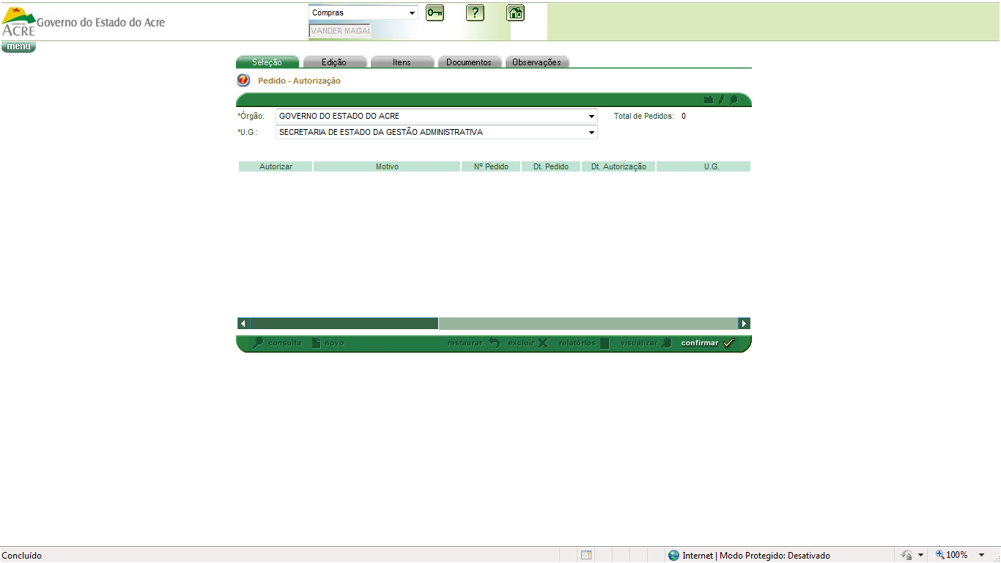
1ª Autorização

Slide 18
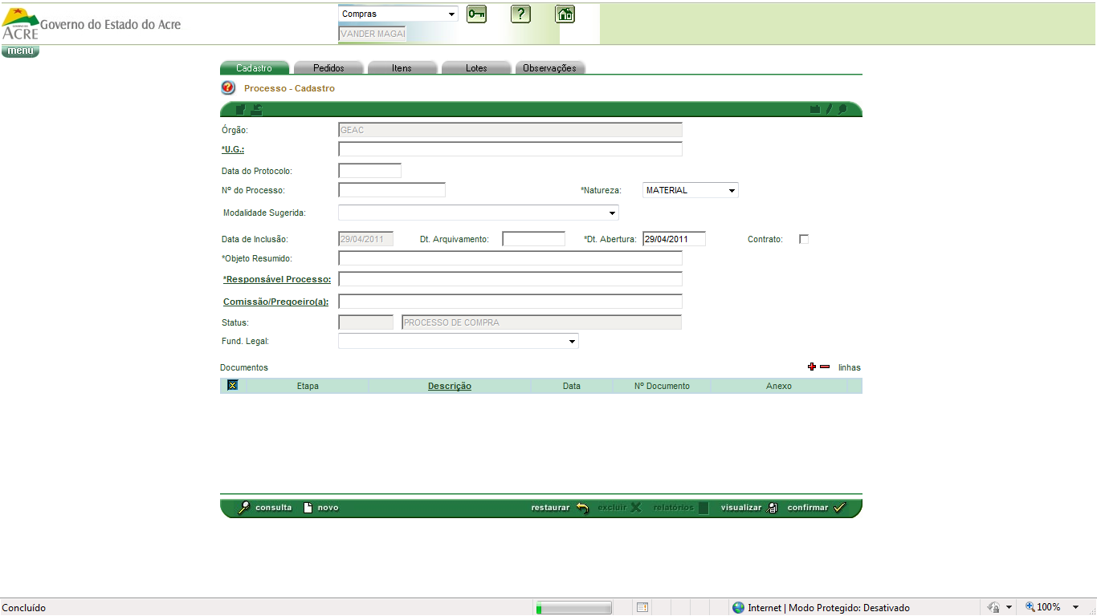
Processo

Slide 19
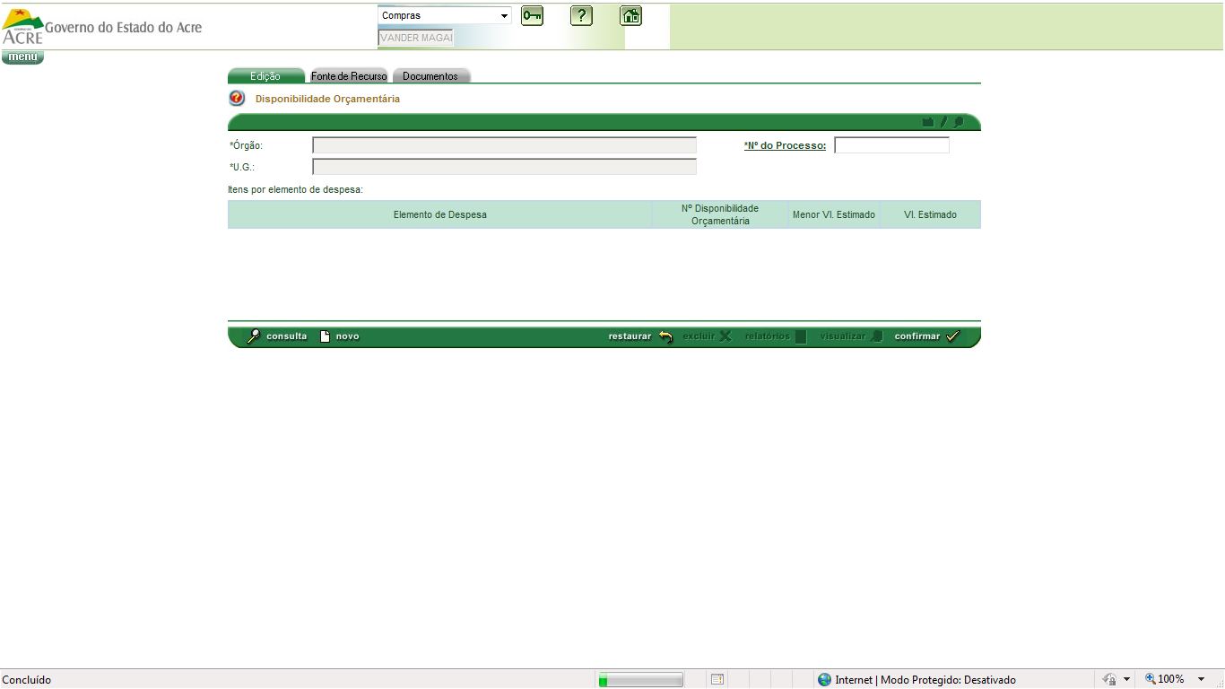
Disponibilidade Orçamentária
(reserva orçamentária)

Slide 20
2ª Autorização

Slide 21
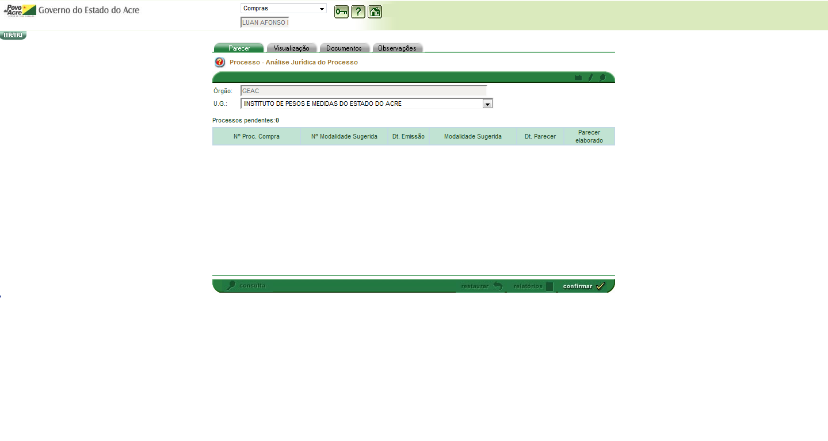
Análise Jurídica do Processo

Slide 22
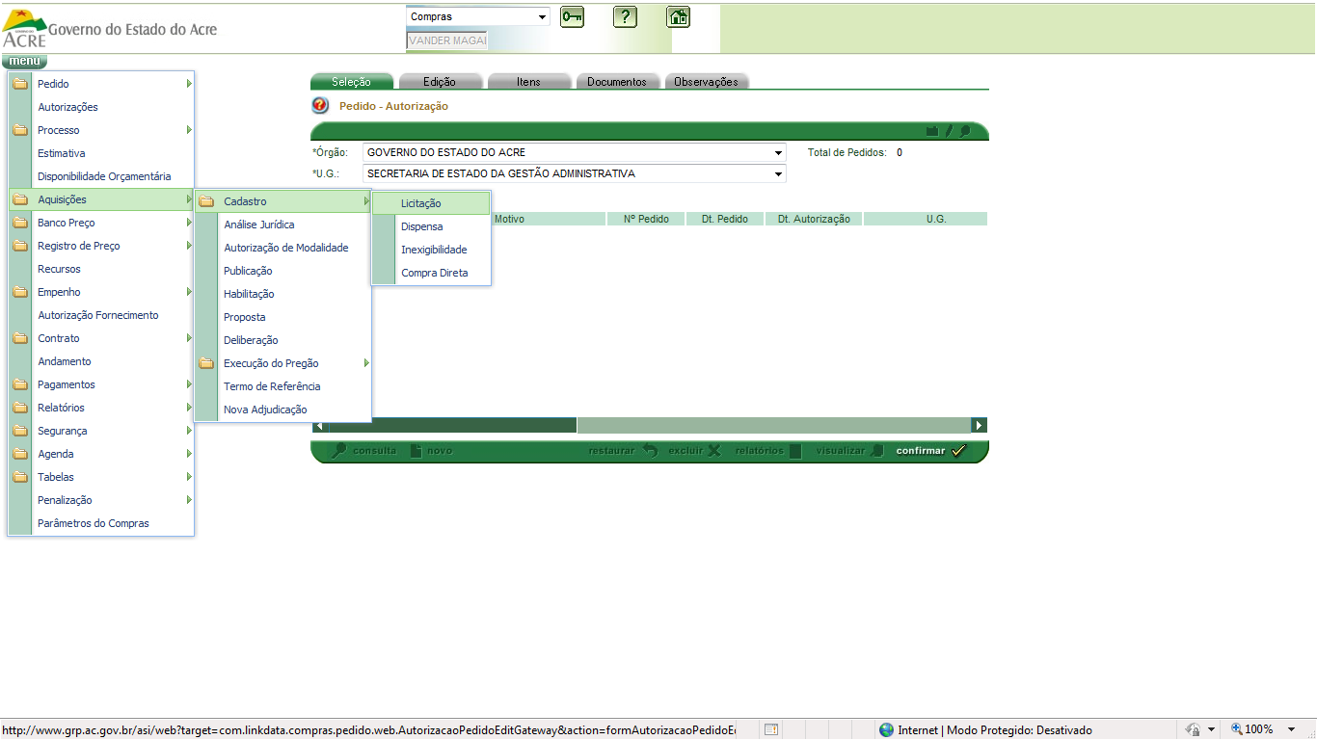
Escolha do tipo de Aquisição

Slide 23
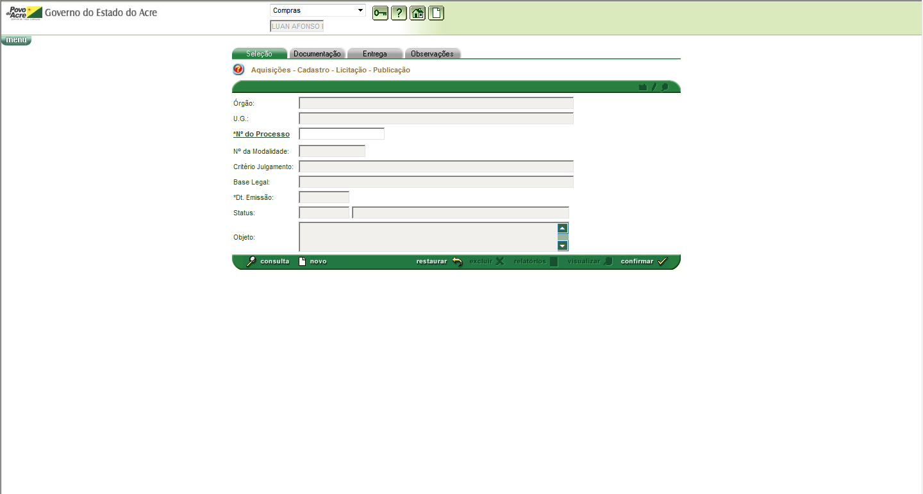
Publicação

Slide 24
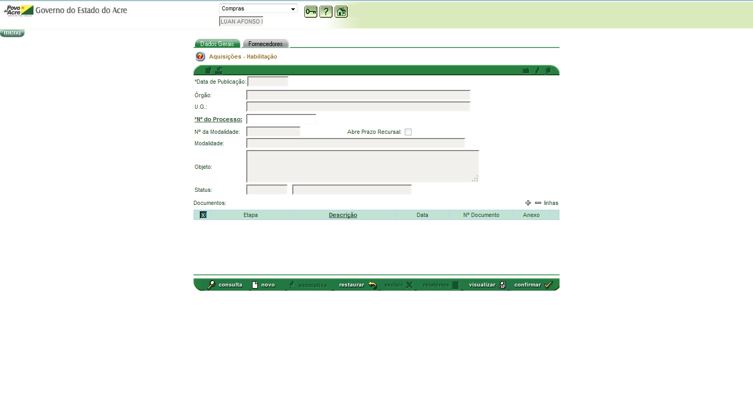
Habilitação

Slide 25
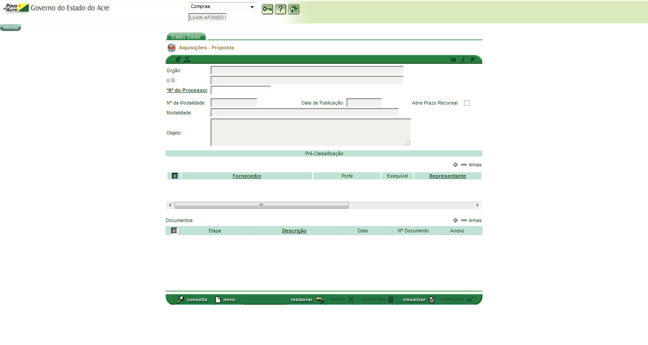
Proposta

Slide 26
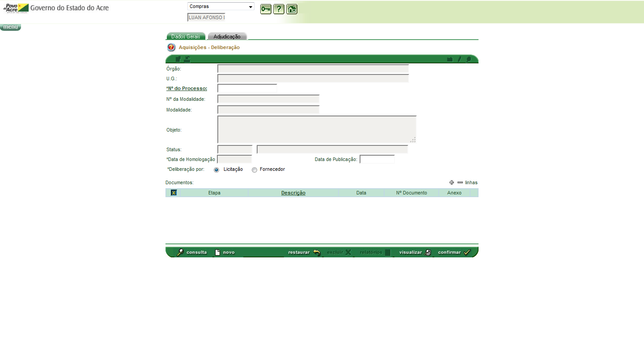
Deliberação

Slide 27
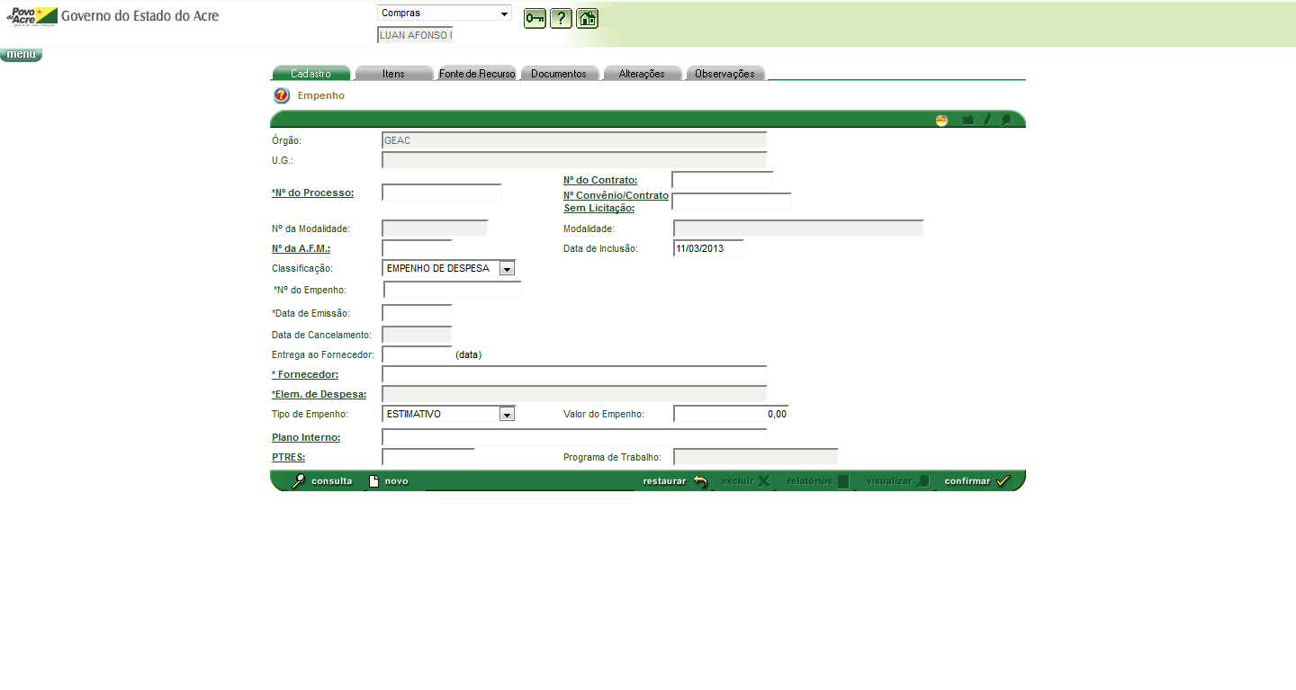
Empenho

Slide 28
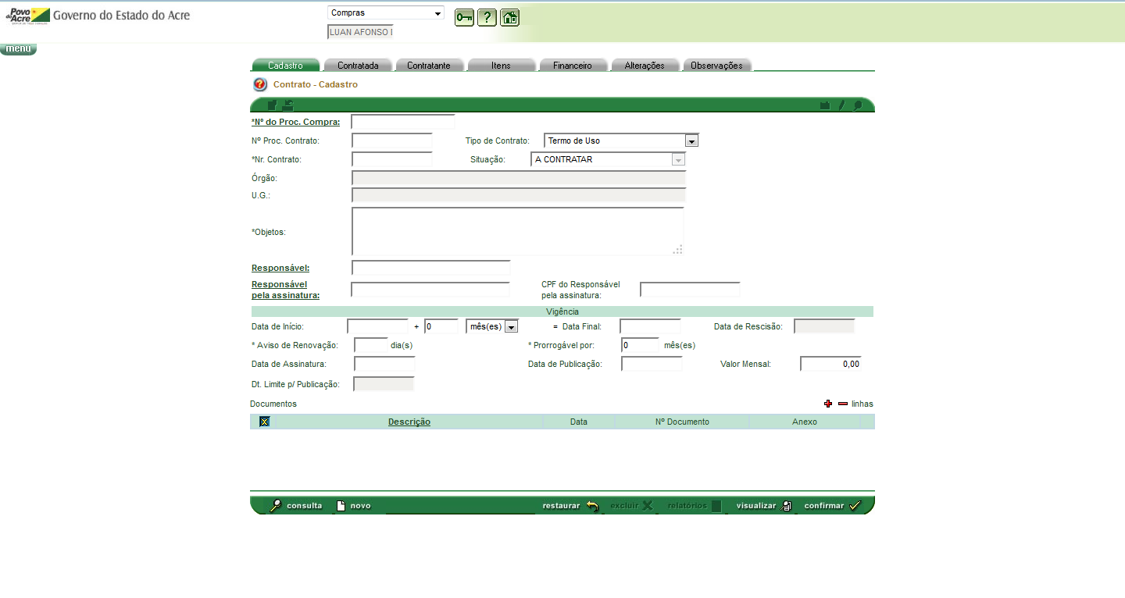
Contrato

Slide 29
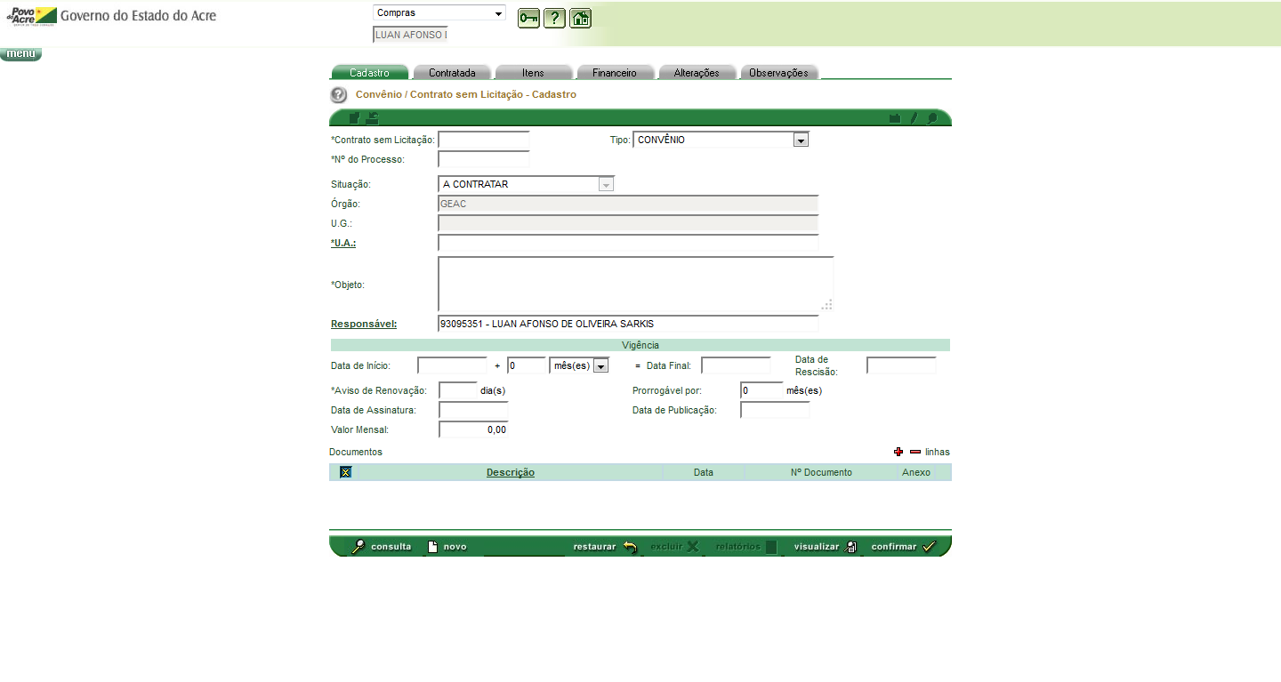
Contrato em Andamento

